Slide 1
Retorikk og muntlig kommunikasjon

Slide 2
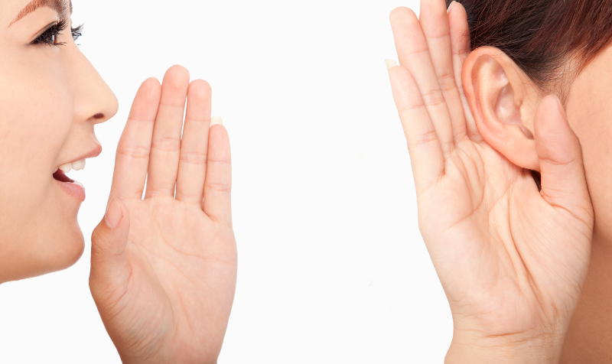
Kommunikasjon

Slide 3
Funksjoner – formålet med teksten
Informativ funksjon (gi informasjon)
Appellativ funksjon (føre til reaksjon eller handling)
Ekspressiv funksjon (uttrykke følelser/engasjement)
Estetisk funksjon (være vakker)

Slide 4
Retorikk
Retorikk som fag
  Oppsto i Hellas - filosofer
  Utdanne til å uttrykke seg målrettet og virkningsfullt
Retorikk som språklig praksis
  Måten vi uttrykker oss på
  Tekst og virkemidler
Sentrale begreper: kairos, aptum, etos, patos, logos

Slide 5
Kairos
Kairos: konteksten eller talesituasjonen
Kunnskaper om talesituasjonen og mottakerne er avgjørende for å lykkes med teksten
Innbefatter bl.a. tid, sted, funksjon, publikums kunnskaper/motivasjon

Slide 6

Aptum
«Det som passer seg / passer i situasjonen»
Kunnskapene om kairos gjør at taleren kan velge virkemidler og innhold som er hensiktsmessig
Alltid passende å
bruke smilefjes?

Slide 7
Appellformene
Tre måter å overbevise på
Bygger på tre elementer i kommunikasjon:
  avsenderen
  mottakeren
  innholdet

Slide 8
Etos
Avsenderens troverdighet
Ulike virkemidler kan øke eller redusere etos:
  talerens rolle/jobb/posisjon
  talerens troverdighet og trygghet
  talerens kunnskaper
  bruken av tillitsskapende virkemidler
Begrepet kan brukes slik: «Talerens etos styrkes av at hun har lang yrkeserfaring fra fagfeltet.»

Slide 9
Logos
Argumentenes holdbarhet
Logosappell bygges av eksempler og argumenter som er:
  sterke (vanskelige å tilbakevise)
  holdbare (bygger på sanne premisser)
  relevante (har med saken å gjøre)
Begrepet kan brukes slik: «Mange relevante argumenter gir teksten en tydelig logosappell.»

Slide 10
Patos
Mottakerens følelser
Patosappell oppstår når taleren bruker
  ord (positive, negative, nøytrale)
  virkemidler (overdrivelse, gjentakelse, bilder, stil)
  framføringen (stemmeleie, betoning, kroppsspråk)
Begrepet kan brukes slik: «Taleren brukte mange kontraster og negativt ladde ord for å skape en patoappell.»

